Slide 1
Correction
TD 11
Lois usuelles
Partie 2

Slide 2
Exercice 4 :
Soit$X$ suit la loi N$(0;1)$
Calculer à l’aide de la table les probabilités :
$P\left(X<0,82\right)$ ; $P\left(X<0,5\right)$ ; $P\left(X>1,42\right)$ ;
$P\left(X<−1,32\right)$ ; $P\left(X>−2,24\right)$ ;
$P\left(−1<X<1\right)$ ; $P\left(−1,5<X<2,35\right)$
Calculer $a$ tel que $:$
$P\left(X<a\right)=0,8238$
$P\left(X>a\right)=0,0632$
$P\left(X<a\right)=0,0268$
Sol P.1
Rappel
Sol P.2

Slide 3
Réponse Exo.04
$X$ suit une loi N$(0;1)$
Calcul de probabilités
$P\left(X<0,82\right)=Ф\left(0,82\right)$
$$=0,7939$$
$P\left(X<0,5\right)=Ф\left(0,5\right)$
$$=0,6915$$
$P\left(X>1,42\right)=1−P\left(X<1,42\right)$
$$=1−Ф\left(1,42\right)$$
$$=1−0,9222$$
$$=0,0778$$
$P\left(X<−1,32\right)=Ф\left(−1,32\right)$
$$=1−Ф\left(1,32\right)$$
$$=1−0,9066$$
$$=0,0934$$
$P\left(X>−2,24\right)=1−P\left(X<−2,24\right)$
$$=1−Ф\left(−2,24\right)$$
$$=1−\left(1−Ф\left(2,24\right)\right)$$
$=Ф\left(2,24\right)$
$$=0,9875$$
$P\left(−1<X<1\right)=2Ф\left(1\right)−1$
$$=2×0,8413−1$$
$$=0,6826$$
$P\left(−1,5<X<2,35\right)=Ф\left(2,35\right)−Ф\left(−1,5\right)$
$$=Ф\left(2,35\right)−\left(1−Ф\left(1,5\right)\right)$$
$=0,9906−\left(1−0,9332\right)$
$$=0,9238$$
Exo.04
Table

Slide 4
Calcul de $a$
$P\left(X<a\right)=0,8238$
$$⇒Ф\left(a\right)=0,8238$$
$$⇒a=0,93$$
$P\left(X>a\right)=0,0632$
$$⇒1−P\left(X<a\right)=0,0632$$
$$⇒1−Ф\left(a\right)=0,0632$$
$$⇒Ф\left(a\right)=1−0,0632=0,9368$$
$$⇒a=1,53$$
$P\left(X<a\right)=0,0268$
$$⇒Ф\left(a\right)=0,0268$$
$$⇒Ф\left(a\right)<0,5=Ф\left(0\right)$$
$⇒a<0 (Ф$ croissante)
$$⇒Ф\left(−a\right)=1−0,0268=0,9732$$
$$⇒−a=1,93$$
$$⇒a=−1,93$$
Exo.04
Table
Exo.05

Slide 5
Définition | $X$ suit la loi normale centrée réduite, notée N$(0;1)$, si sa densité de probabilitéé est : $f\left(x\right)=\frac{1}{\sqrt{2π}}e^{− \frac{x²}{2}}$ $x∈ℝ$ Sa fonction de répartition $$Ф\left(x\right)=P\left(X<x\right)=\frac{1}{\sqrt{2π}}\int_{−∞}^{x}{e^{− \frac{t²}{2}} dt}$$
Propriétés | $E\left(X\right)=0$ (loi centrée) et $V\left(X\right)=1$ (loi réduite) Ф est croissante, continue et dérivable sur $ℝ$ et vérifie $\lim_{x→−∞}{Ф\left(x\right)}=0$ et $\lim_{x→+∞}{Ф\left(x\right)}=1$ $∀x∈ ℝ : Ф\left(−x\right)+Ф(x)=1$, en particulier $Ф\left(0\right)=0.5$ $∀x∈ ℝ : Ф\left(x\right)−Ф\left(−x\right)=2Ф\left(x\right)−1$
Sol P.1

Slide 6
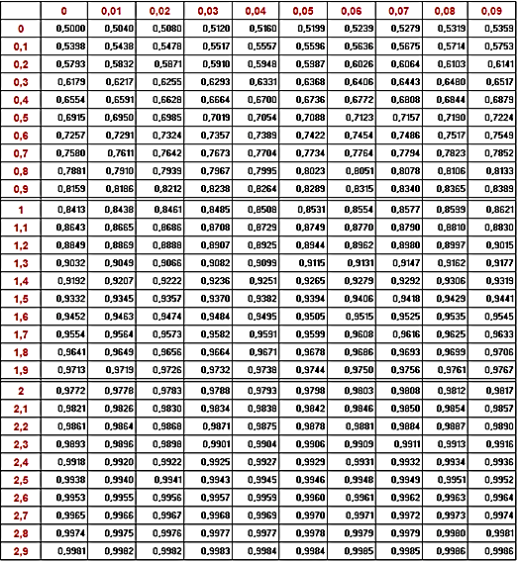
Sol.4 P.1
Sol.4 P.2
Sol.5
Sol.6

Slide 7
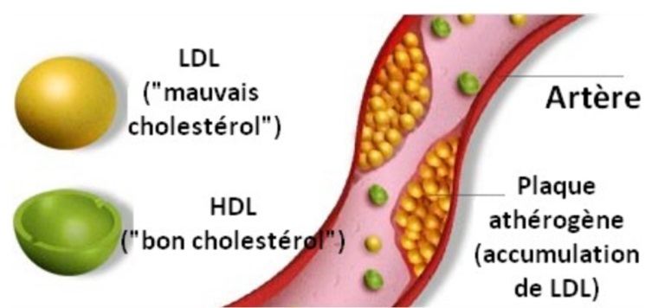
Exercice 5 :
Sur un grand nombre de personnes on a constaté que la répartition du taux de cholestérol suit une loi normale avec les résultats suivants :
56% ont un taux inférieur à 1,65 mg;
34% ont un taux compris entre 1,65 mg et 1,80 mg;
10% ont un taux supérieur à 1,80 mg.
Quelle est le nombre de personnes qu’il faut prévoir de soigner dans une population de 10 000 personnes, si le taux maximum toléré sans traitement est de 1,82 mg ?
Sol
Rappel

Slide 8
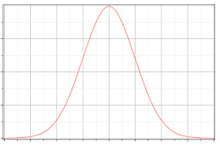
Réponse Exo.05
$X$ : Taux de cholestérol en mg
$$X \text{suit} \text{une} \text{loi} \text{N} (μ;σ)$$
Nombre prévu de personnes soignés dans une population de 10 000 personnes, sachant que le taux maximum toléré sans traitement est de 1,82 mg
56%
10%
34%
$$↷$$
?
Notons $n$ le nombre demandé
$$P\left(X≥1,82\right)≈\frac{n}{10000}$$
1,65
1,80
$X∽\text{N}(μ;σ)⇒Z=\frac{X−μ}{σ}∽N\left(0,1\right)$ et on a :
$$⇒P\left(\frac{X−μ}{σ}≤\frac{1,65−μ}{σ}\right)= P\left(Z≤\frac{1,65−μ}{σ}\right)=0,56$$
$$⇒Ф\left(\frac{1,65−μ}{σ}\right)=0,56$$
$$P\left(X≤1,65\right)=0,56$$
$$⇒P\left(\frac{X−μ}{σ}≥\frac{1,80−μ}{σ}\right)= P\left(Z≥\frac{1,80−μ}{σ}\right)=0,10$$
$$⇒1−Ф\left(\frac{1,80−μ}{σ}\right)=0,10$$
$$P\left(X≥1,80\right)=0,10$$
$$⇒ \left\{\begin{aligned}Ф\left(\frac{1,65−μ}{σ}\right)=0,\text{56} \\ Ф\left(\frac{1,80−μ}{σ}\right)=0,\text{90} \end{aligned}\right.$$
$$⇒ \left\{\begin{aligned}\frac{1,65−μ}{σ}=0\text{,15} \\ \frac{1,80−μ}{σ}=\text{1,28} \end{aligned}\right.$$
$$⇒ \left\{\begin{aligned}μ=1,63 \\ \\ σ=\text{0,13} \end{aligned}\right.$$
Ainsi
$$=P\left(\frac{X−μ}{σ}≥\frac{1,82−1,63}{0,13}\right)$$
$$P\left(X≥1,82\right)$$
$$=P\left(Z≥1,46\right)$$
$$=1−Ф\left(1,46\right)$$
$$=1−0,9279$$
$$=0,0721$$
On en déduit que le nombre prévu de personnes soignés dans une population de 10 000 personnes est 721
Exo.05
Table
Exo.06

Slide 9
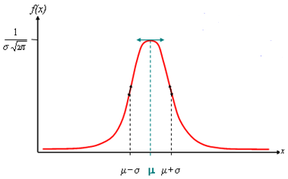
Rappel : Loi normale ou loi de Laplace-Gauss (cas général)
Définition | Une variable aléatoire continue $X$ suit une loi normale de paramètres $μ et σ$, notée N$(μ;σ)$, si sa densité de probabilité est donnée par : $f\left(x\right)=\frac{1}{σ\sqrt{2π}}e^{− \frac{1}{2} {\left(\frac{x−μ}{σ}\right)}^{2}}$ $x∈ℝ$
$E\left(X\right)=μ$ et $V\left(X\right)=σ^{2}$
Théorème | Si $X \sim$N$(μ;σ)$ alors la variable $Z=\frac{X−μ}{σ}$ suit la loi normale centrée réduite et on a : $$P\left(X≤x\right)=P\left(\frac{X−μ}{σ}≤\frac{x−μ}{σ}\right)= P\left(Z≤z\right)=Ф(z)$$
Sol

Slide 10
Exercice 6
Dans une population homogènes de 20000 habitants, la probabilité pour qu’une personne quelconque demande à être vaccinée contre la grippe est de 0,4.
Si $X$ désigne la variable aléatoire égale au nombre de vaccins demandés, quelle est la loi suivie par $X$ ?
De combien de vaccins doit on disposer pour que la probabilité qu'on vienne à en manquer soit inférieure à 0,1 ?
Sol

Slide 11
Rappel :
Approximation d’une Loi binomiale par une loi normale
Si $n≥30$, $np≥5$ et $nq≥5$ alors B$(n;p)≈$N$\left(np;\sqrt{np\left(1−p\right)}\right)$.
Sol

Slide 12
Réponse Exo.06
$X$ : Nombre de vaccins demandés
Loi de probabilité de $X$
$X$ suit la loi binomiale de paramètres $n=20000 , p=0,4$
Donc d'espérance $E\left(X\right)=np=8000$et de variance $V\left(X\right)=npq=4800$
Et comme les conditions d’approximation d’une loi binomiale par une loi normale sont satisfaites ( $n=20000≥30$, $np=8000≥5$ et $nq=12000≥5$ ) alors :
$X∼$B$(20000;0,4)≈$N$\left(8000;\sqrt{4800}\right)$
$$X∼N\left(8000;\sqrt{4800}\right)⇒Z=\frac{X−8000}{\sqrt{4800}}∼N(0,1)$$
Nombre de vaccins disposés pour que la probabilité qu'on vienne à en manquer soit inférieure à 0,1 ?
On cherche $a$ le nombre de vaccins tel que $P\left(X>a\right)≤0,1$
$$P\left(X>a\right)≤0,1⇒P\left(\frac{X−8000}{\sqrt{4800}}>\frac{a−8000}{\sqrt{4800}}\right)≤0,1$$
$$⇒1−P(Z<\frac{a−8000}{\sqrt{4800}})≤0,1$$
$$⇒Ф(\frac{a−8000}{\sqrt{4800}})≥0,9$$
$$⇒ \frac{a−8000}{\sqrt{4800}}≥1,28$$
$$⇒a≥8088,68$$
Il faut donc au minimum 8089 vaccins.
Exo.06
Table
Rappel

Slide 13
Merci
de votre attention

